Slide 1
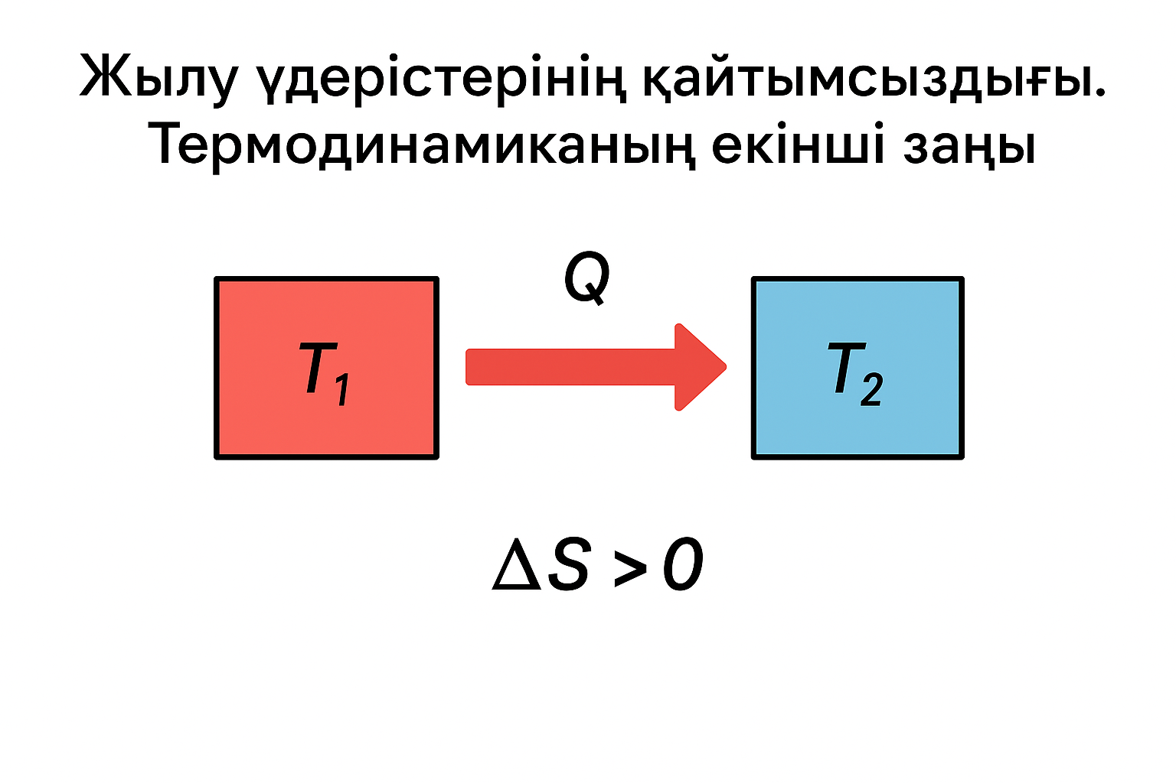
Физика | 8 сынып

Slide 2

Сабақтың мақсаттары
Жылу үдерістері
Термодинамика заңы
Энергия алмасуы
Қайтымсыз және қайтымды үдерістердің айырмашылығын түсініп, оларды ажырата білу қабілетін дамыту
Термодинамиканың екінші заңының физикалық мәнін терең түсініп, оны практикалық жағдайларда қолдану
Қоршаған ортамен энергия алмасу үдерістерінің нақты мысалдарын талдап, тұрмыстық жағдайлармен байланыстыру
Әділдік пен жауапкершілік – біртұтас ұғым! Энергияны үнемдеу – әрқайсымыздың жауапкершілігіміз.

Slide 3

Сабақтың басы
(3 мин)
«Сиқырлы қорап» әдісі
1
Оқушыларға өткен сабақ тақырыбына қатысты сұрақтар жазылған карточкалары бар сиқырлы қорап ұсынылады. Бұл өткен материалды еске түсіруге және жаңа тақырыпқа көшуге көмектеседі.
2
Сұрақ-жауап кезеңі
Оқушылар қораптан кездейсоқ сұрақ таңдап, оған қысқаша жауап береді. Мысалы: «Жылу мөлшері қалай есептеледі?» «Жылу балансын қалай түсінесің?»
Тақырып пен мақсатты анықтау
3
Сұрақтарға жауап берілгеннен кейін, сабақтың негізгі тақырыбы мен мақсаттары таныстырылып, оқушылардың назарын жаңа ақпаратқа аударылады.

Slide 4
«Бейне талдау» әдісі
Қысқа бейнеролик көрсетіледі, мысалы, үйкелістен энергия шығыны немесе бензин қозғалтқышындағы жылу ыдырауы туралы. Оқушылар бейнефрагментті көріп, келесі сұрақтарға болжам жасайды:
Энергияның барлығы неге пайдалы жұмысқа айналмайды?
Жылу үдерісінің қайтымсыз болуына не әсер етеді?
Дескриптор:
Қайтымсыз үдерістерді түсіндіреді – 1 б.
Қажетті құралдар: Бейнеролик, проектор. Бейнероликке сілтеме: https://yandex.kz/video/preview/2156953371655372819

Slide 5

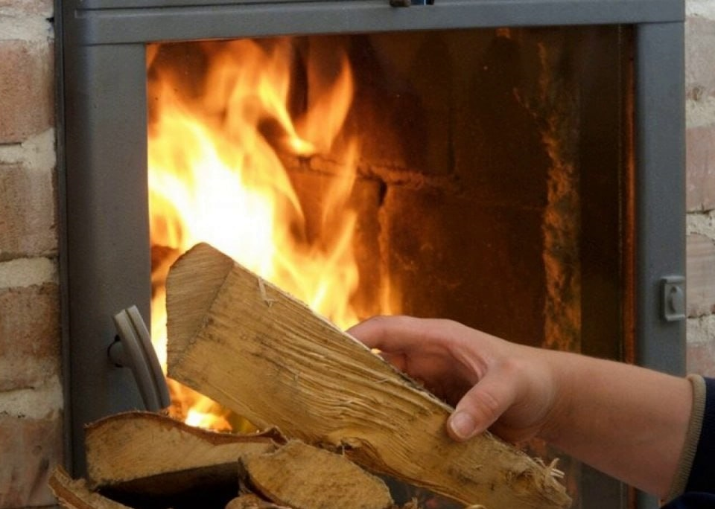
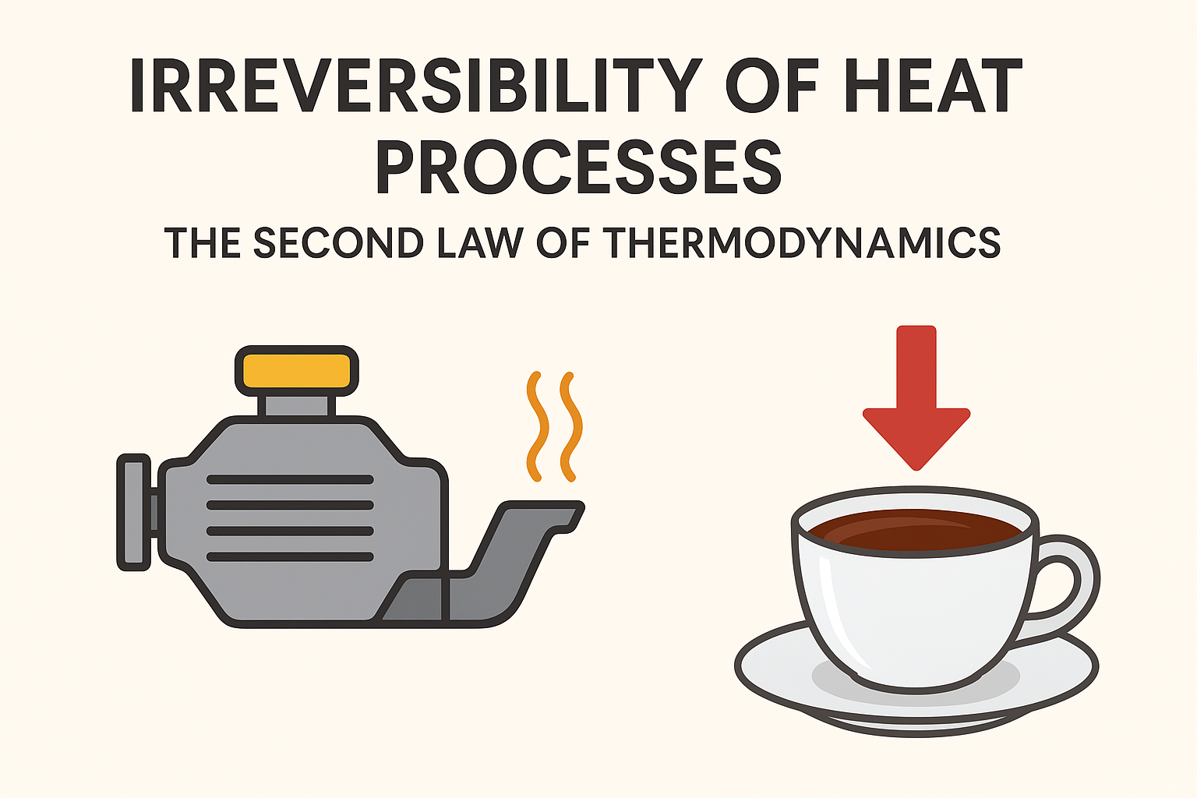
«Талда – болжа – түсін» әдісі:
Үйкеліс және жылу
Кофенің сууы
Екі беттің үйкелісуі кезінде жылу қалай пайда болатынын және бұл үдерістің неліктен қайтымсыз екенін талдаңыз. Егер үйкелісті болдырмаса, не болар еді?
Ыстық кофенің бөлме температурасына дейін суып қалу үдерісін және оның қайтымсыздығын талдаңыз. Кофе бөлме температурасынан төмен салқындай ала ма?
Жұппен талқылап, қысқа тұжырым жасайды.
Дескриптор:
Мысалды талдайды – 1 б.
Болжам жасайды – 1 б.
Қажетті құралдар: Карточкалар, постер.

Slide 6



Сабақты қорытындылау мақсатында Wordwall ресурсы қолданылады.
https://wordwall.net/resource/81397159/жылу-процесінің-қайтымсыздығытермодинамиканың-екінші-заңы
«Кластер құрастыру» әдісі
«Қайтымды үдерістер» және «Қайтымсыз үдерістер» тақырыптары бойынша кластер сызыңыз. Бұл үдерістердің негізгі сипаттамаларын және айырмашылықтарын көрсетіңіз.
Мысалы:
Қайтымды: Газдың изотермиялық сығылуы
Қайтымсыз: Үйкеліс кезіндегі энергия шығыны
Әр топ А3 қағазға кластер құрып, жұмысын қорғайды.
Дескриптор: Ұғымдарды дұрыс топтастырады – 2 б.
Қажетті құралдар: А3 қағазы, маркер.

Slide 7
Жеке жұмыс
(10 мин)
«Формуланы қолдан» әдісі
Сізге қысқа есеп беріледі. Мысалы: «1 кг суды 100°С-тан буға айналдыру үшін қанша энергия қажет? Q = λm»
Есепті шығарып, жауабыңызды түсіндіріңіз.
Дескриптор:
Формуланы дұрыс қолданады – 1 б.
Қажетті құралдар: Есептер жинағы, үлестірме парақ

Slide 8
Сабақтың соңы
(5 мин)
«3-2-1» әдісі бойынша кері байланыс беріңіз:
1
2
3
Үйренген жаңа
Қызықты фактілер
Сұрақ
Бүгінгі сабақта үйренген 3 жаңа нәрсені жазыңыз.
Сабақтан алған 2 қызықты фактіні атаңыз.
Сізде туындаған 1 сұрақты қойыңыз.
Үй тапсырмасы:
«Термодинамиканың 2 заңы және тұрмыстық мысалдар» тақырыбында шағын эссе жазу.
Дескриптор: Жеке рефлексия жасайды.

